Slide 1
Por una blanca vereda
Nikola Ikonomov y Simona Laleva

Slide 2
¿Qué es eTwinning?
Esta plataforma dota a los equipos educativos de los centros educativos europeos participantes de herramientas para aprender, comunicarse, colaborar y desarrollar proyectos o ─lo que es lo mismo─ formar parte de la mayor comunidad educativa digital de Europa y disfrutar de la enseñanza y el aprendizaje.
forma parte de Erasmus+, el programa de la Unión Europea en materia de educación, formación, juventud y deporte.

Slide 3
El Proyecto “Por una blanca vereda”
Proyecto eTwinning para explicar la literatura de principios de siglo XX a adolescentes de las escuelas europeas tomando como referente la figura de Antonio Machado.

Slide 4
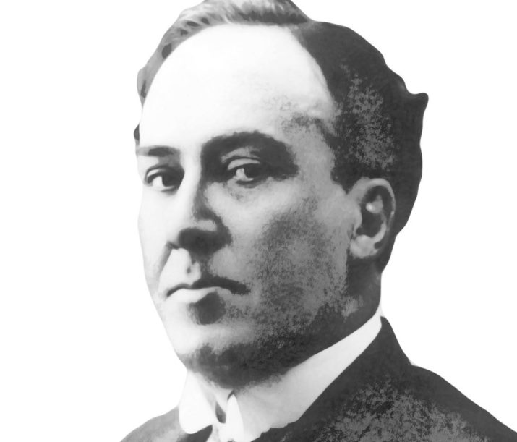
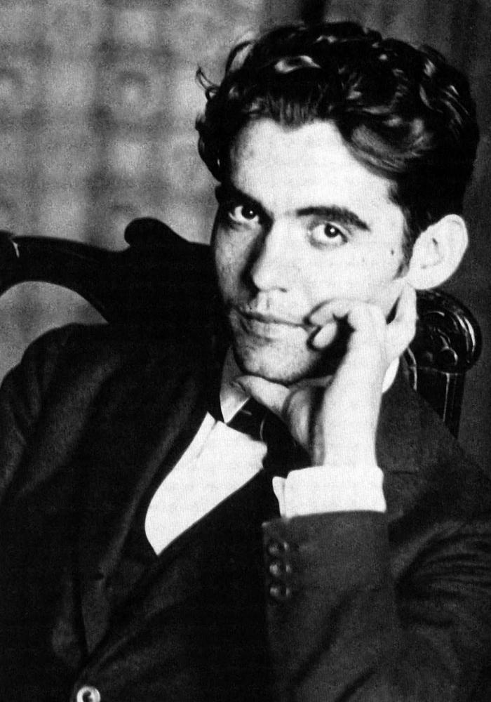
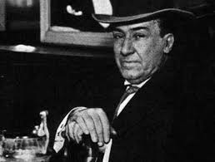
Antonio Machado
Antonio Machado Ruiz fue un poeta español, el más joven representante de la generación del 98. Su obra inicial, de corte modernista, evolucionó hacia un intimismo simbolista con rasgos románticos. Fue uno de los alumnos distinguidos de la Institución Libre de Enseñanza (ILE). Murió en el exilio en la agonía de la Segunda República Española.

Slide 5
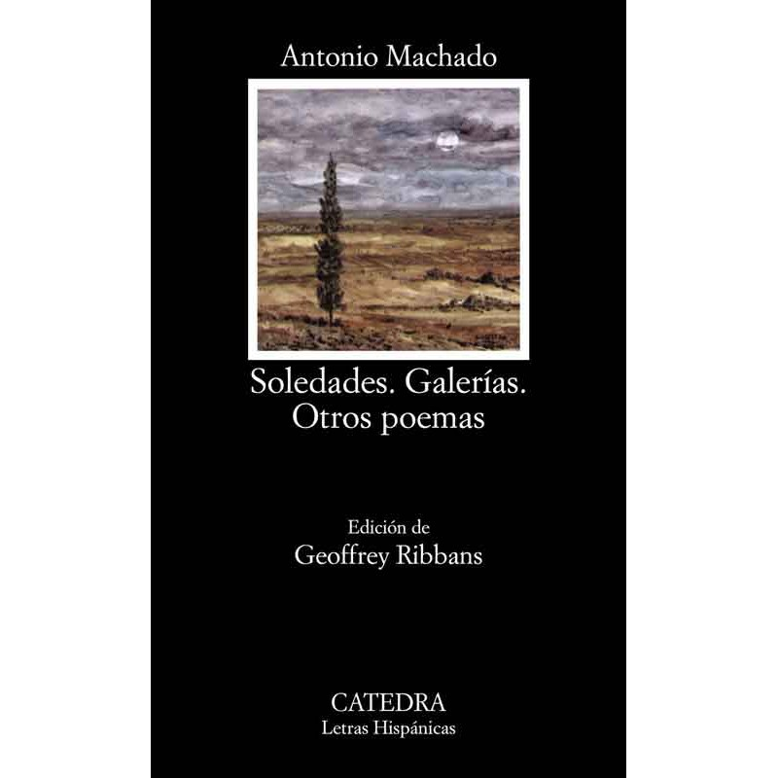
Obras de Antonio Machado
Machado publica en 1903 su obra “Soledades” y acaba ampliándola en 1907 bajo la denominación “Soledades, galerías y otros poemas”, obra de carácter más intimo y sobrio en el que los aspectos sonoros son reemplazados por otros que demuestran sencillez, fruto de la reflexión y del paso del tiempo entre “Soledades” y su ampliación

Slide 6
“Campos de Castilla” es la obra más conocida del genial poeta sevillano Antonio Machado y vio la luz en el año 1912, aunque posteriormente fue ampliada cinco años más tarde, en 1917. En esta obra las imágenes son más reales y menos simbólicas que en los libros anteriores de este autor y los paisajes dicen mucho acerca del propio escritor, del género humano en general y de la historia de España.

Slide 7
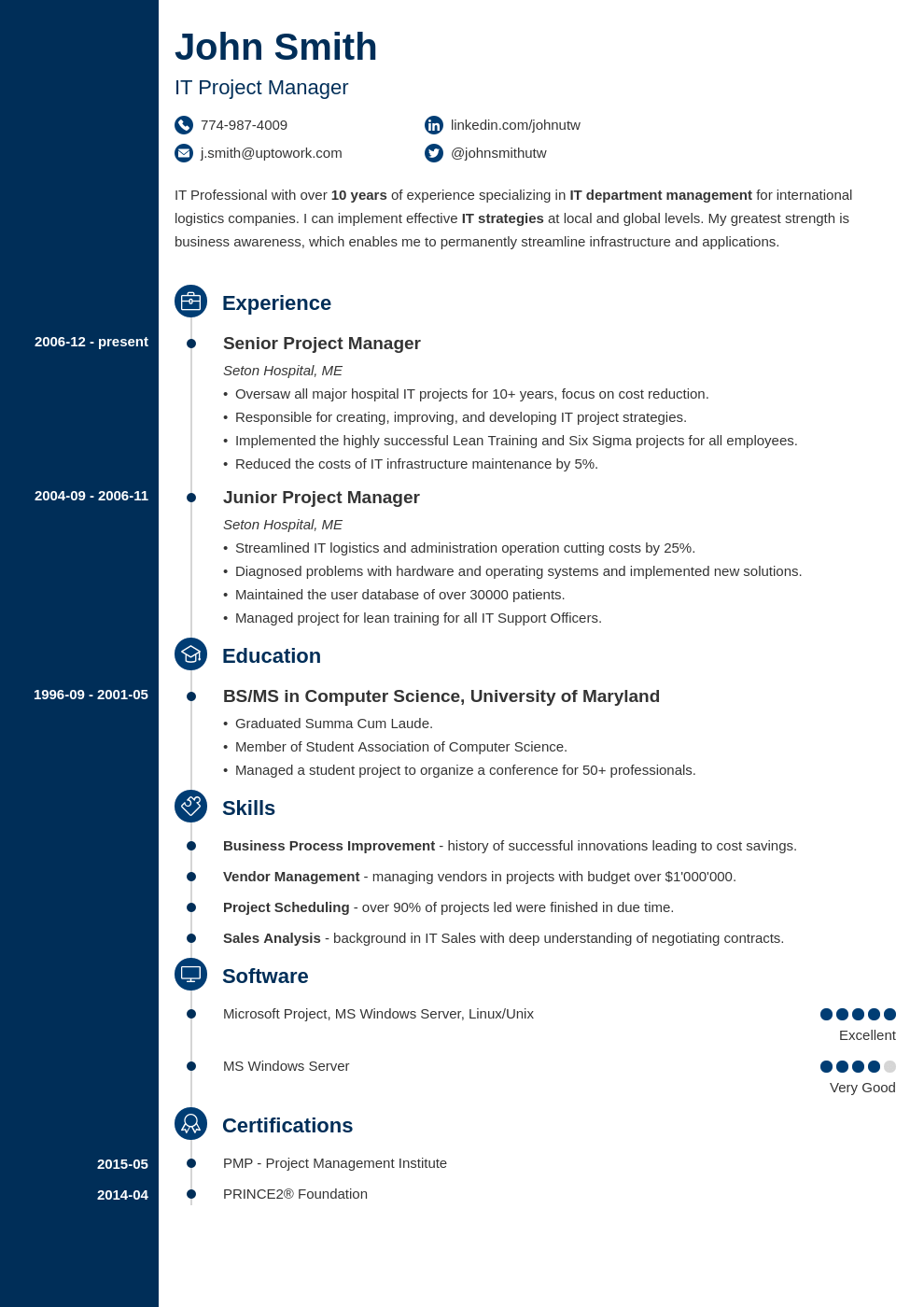
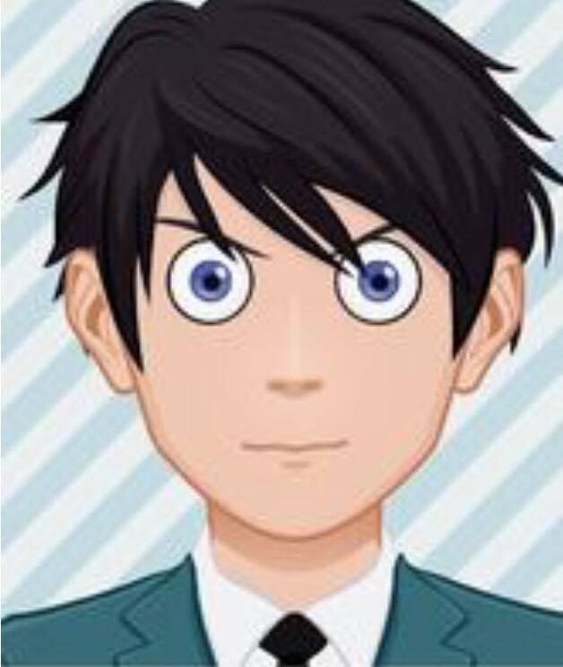
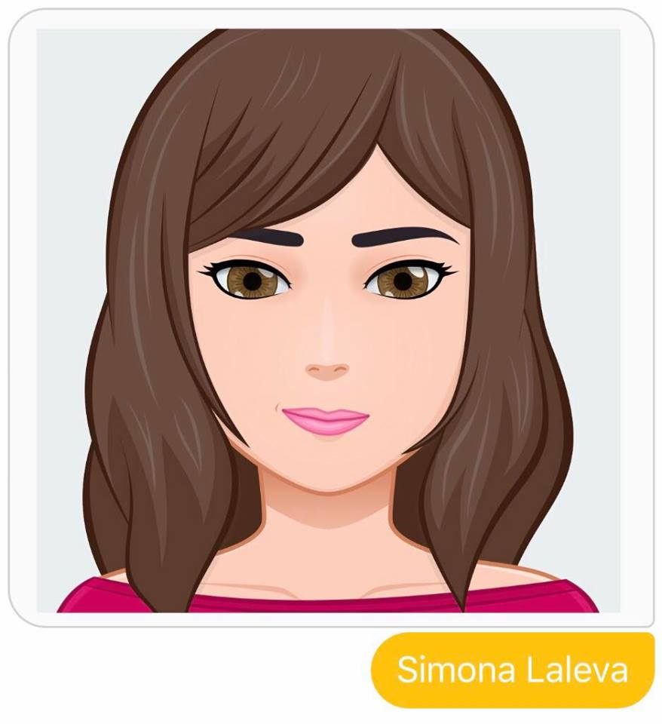
Las actividades del primer semestre
Cada uno de nosotros hizo un avatar personal y un CV con carta de motivación

Slide 8
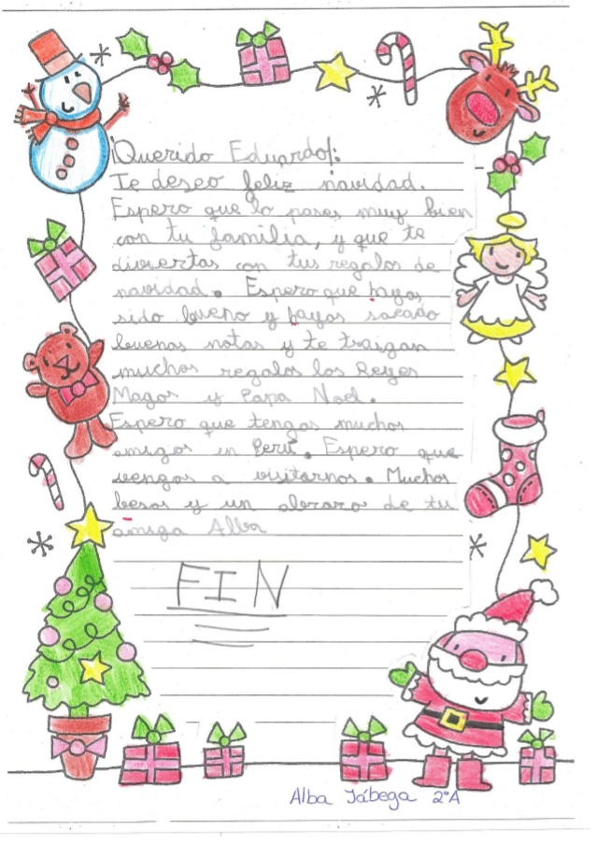
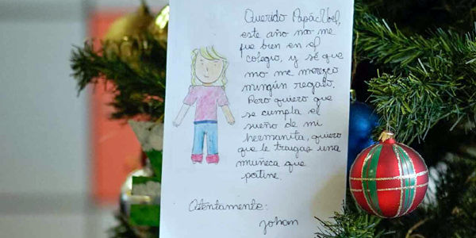
También respondemos a preguntas dedicadas a una profesión, nuestra idea de profesión en un futuro y votamos las respuestas que nos gusten de nuestros compañeros.
Hicimos y unas cartas de navidad

Slide 9
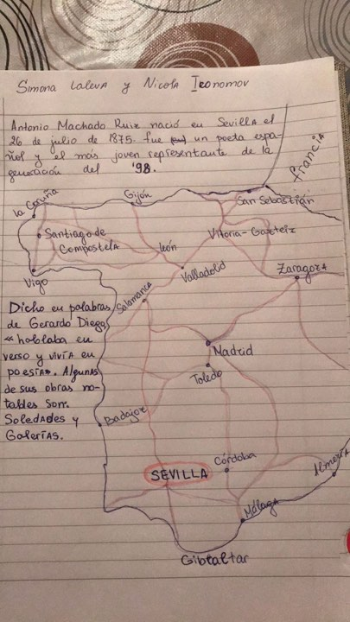
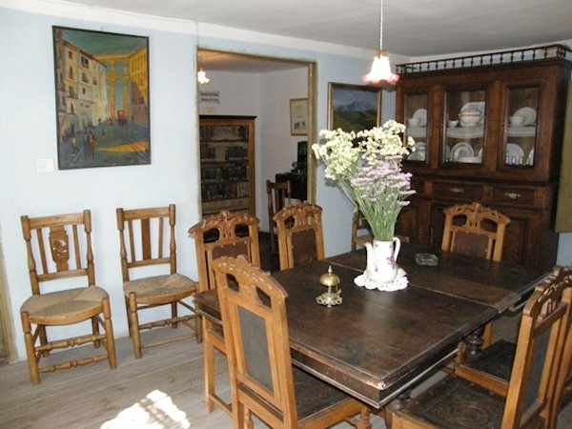
Y la tarea final era un mapa dedicado a los sitios donde vivió Antonio Machado:
Casa de Antonio Machado:

Slide 10
Las actividades del segundo semestre
Escribimos una poema similar de la famosa poema de Antonio Machado “Mi retrato”

Slide 11
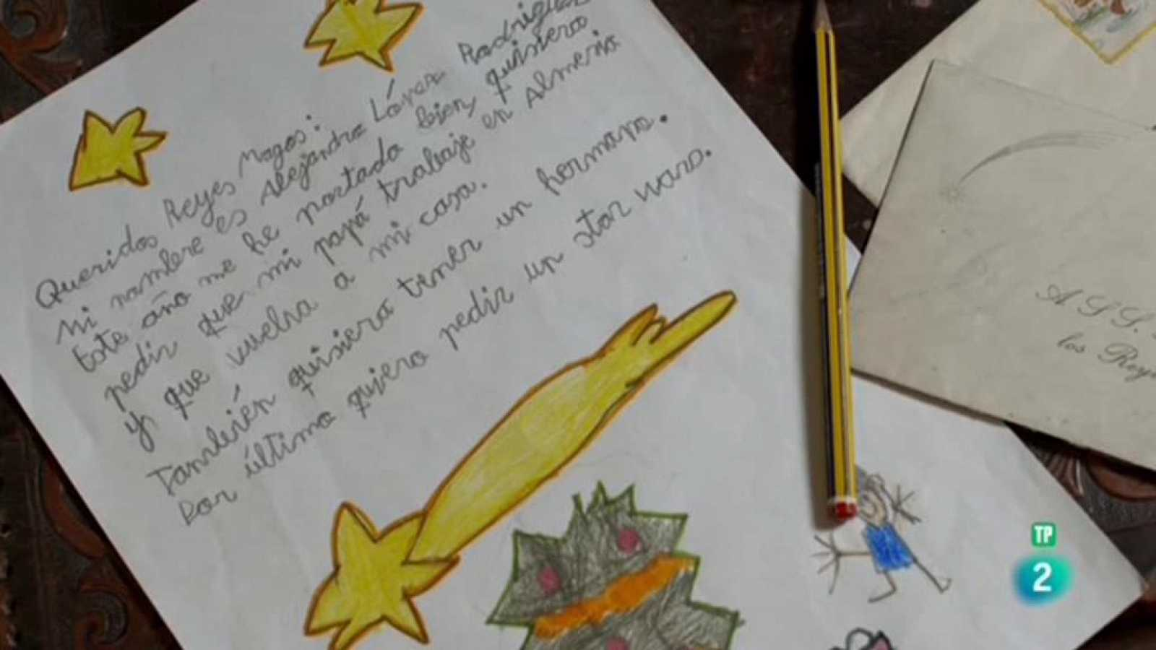
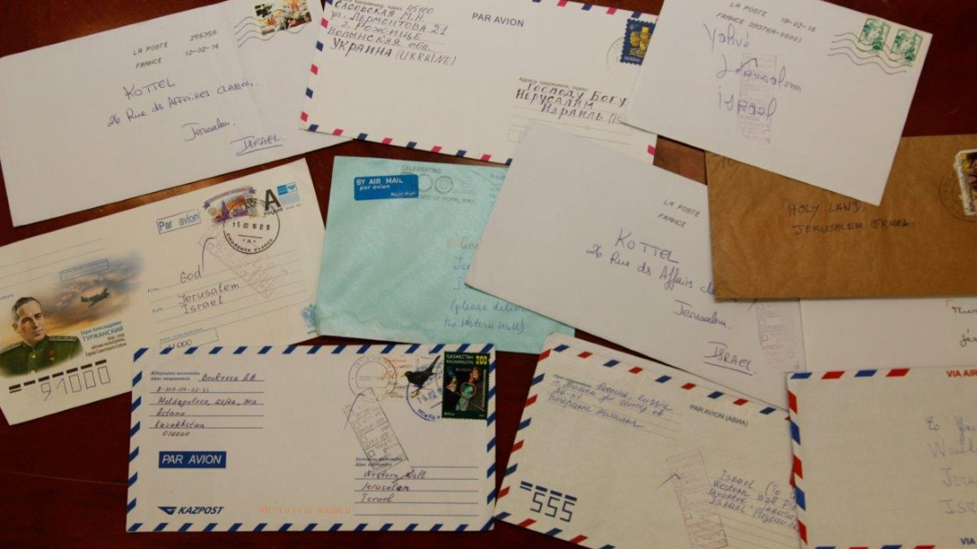
Nosotros hicimos cartas sobre Bulgaria y las mandamos a nuestros compañeros los italianos

Slide 12
Tuvimos que hacer una poema con cinco palabras.
Grabamos nuestras voces interpretando dos poemas del famoso Antonio Machado. Los dos poemas que nosotros elegimos fueron: “La plaza tiene una torre” y “Consejos”
Te veo solamente a ti
No puedo vivir sin ti

Slide 13
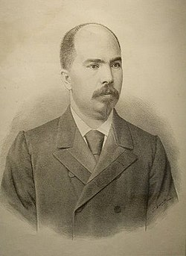
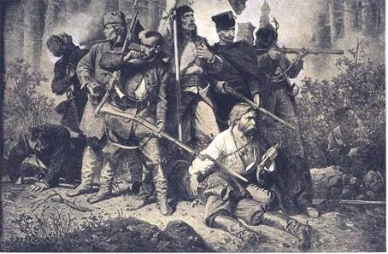
La tarea final del proyecto era un reportaje,que nosotros tuvimos que hacer y una entrevista.Nosotros eligimos escribir sobre la Sublevación de Abril e hicimos una entrevista con Stefan Stambolov

Slide 14
Gracias por su atención

